Slide 1
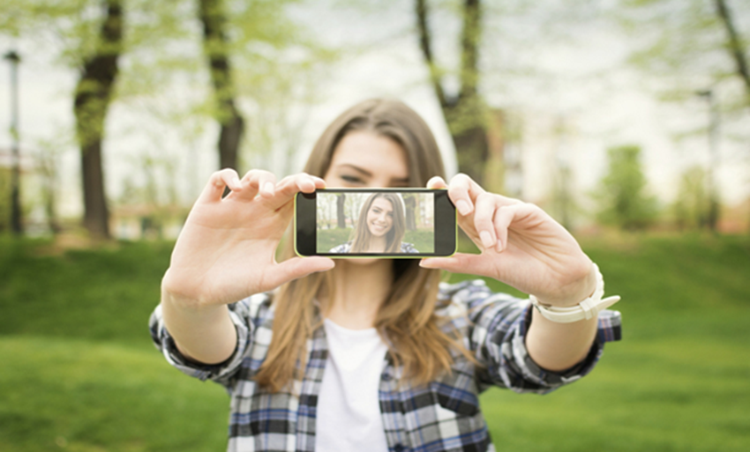
Социальный педагог-Беккер О.А.

Slide 2
У селфи нет ничего общего с обычными фотографиями, на которые мы смотрим, чтобы вспомнить об ушедших прекрасных мгновениях.
Их цель — выставить напоказ человека, представить его на суд окружающих.
И это серьезная угроза для самооценки.
Малейшая критика снимков может стать тяжелейшим ударом. Таким образом, легко понять, почему девушки без ума от селфи: для них внешность — главное оружие соблазнения. Но это значит, что и угрожающая им опасность тоже больше...

Slide 3
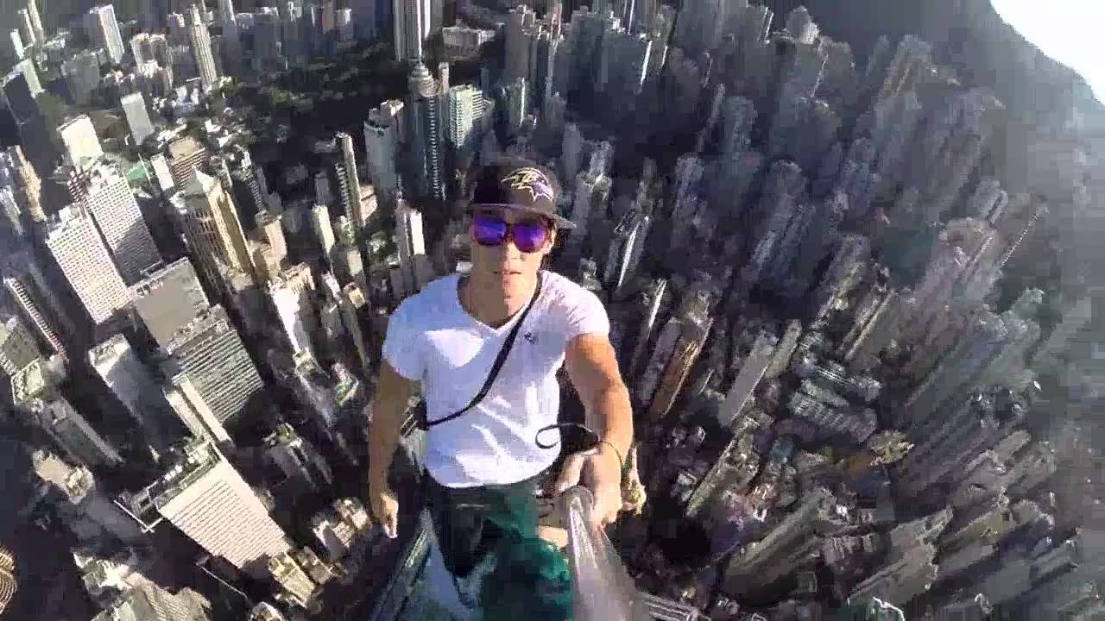
Почему люди зависимы от селфи
Психологи бьют тревогу. Процентные показатели зависимости от социальных сетей зашкаливают. Все дело в отсутствии адекватной самооценки. Человек, не получающий в реальной жизни необходимую долю общения, заменяет реальных друзей виртуальными. Чем удержать внимание новых знакомых? Конечно, фотографиями.

Slide 4
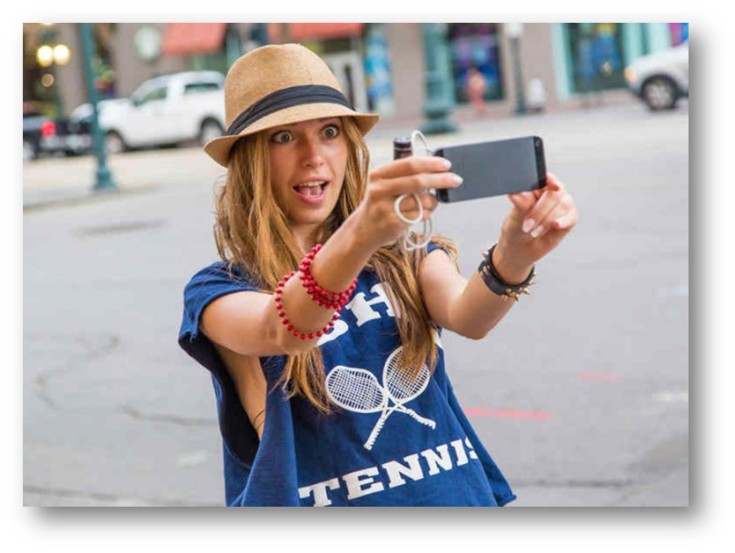
Почему люди зависимы от селфи
Приложения для обработки фото позволяют выровнять тон лица и прочее, и происходит подмена адекватного мнения о себе: «Какая же я красотка (какой же я красавец)!» Растущие цифры поставленных «лайков» и «классов» только подливают масла в огонь. Человек становится зависимым от собственной популярности и чужого мнения в считанные секунды. Развивается психологический комплекс нарциссизма, когда самовлюбленность перекрывает все вокруг.

Slide 5
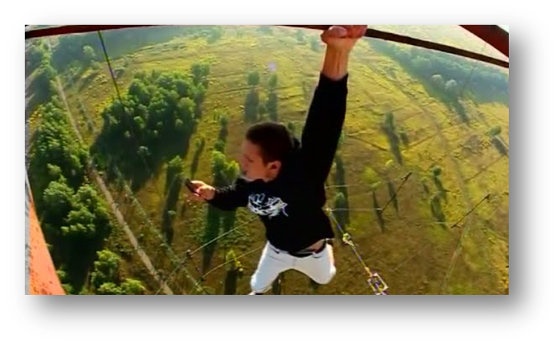
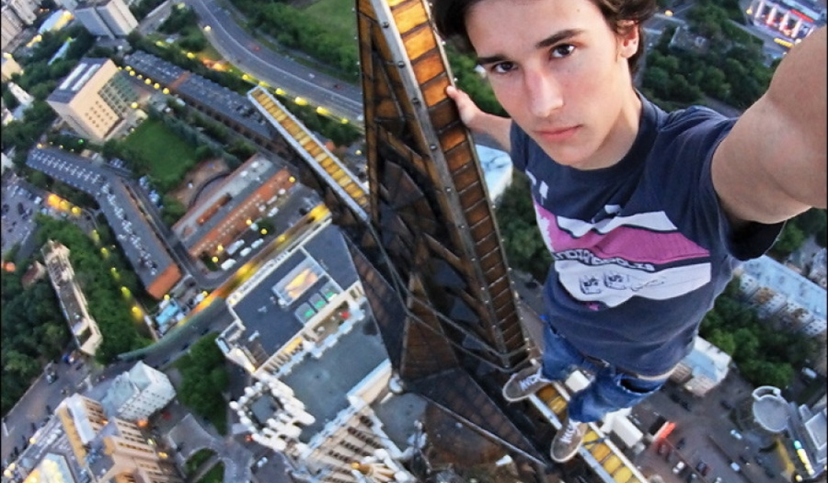
Как понять, что человек зависим от селфи
Особенно подвержены увлечению селфи подростки 11-16 лет и одинокие люди. Судить о мании фотографирования можно, когда человек выкладывает в социальную сеть более 10 фотографий каждые час-два. Все фото, как правило, не отличаются разнообразностью сюжета и представляют собой автопортреты в разных позах и на разных фонах.

Slide 6
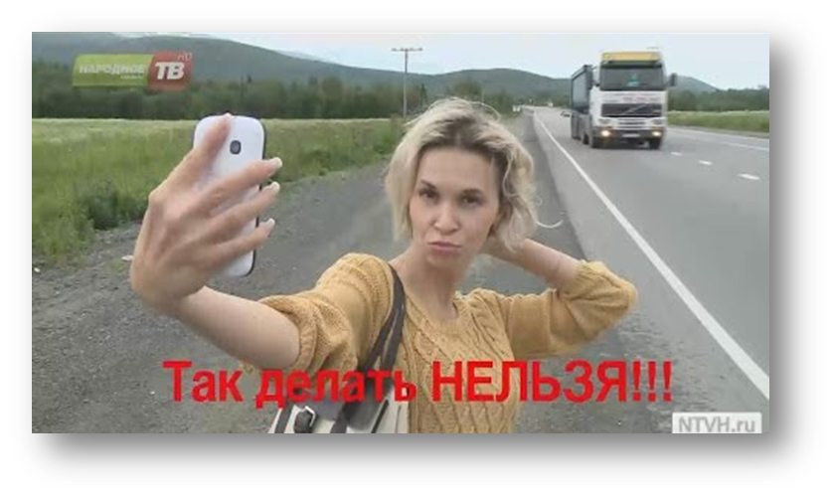
Чем опасно селфи…
Помимо селфи существует массовое увлечение релфи – фотографированием себя со своей собакой/кошкой или любимым человеком. Любителями релфи также движет желание выделиться из толпы и выставить свое счастье на всеобщее обозрение. Как результат – людская зависть, негатив и т.д.

Slide 7
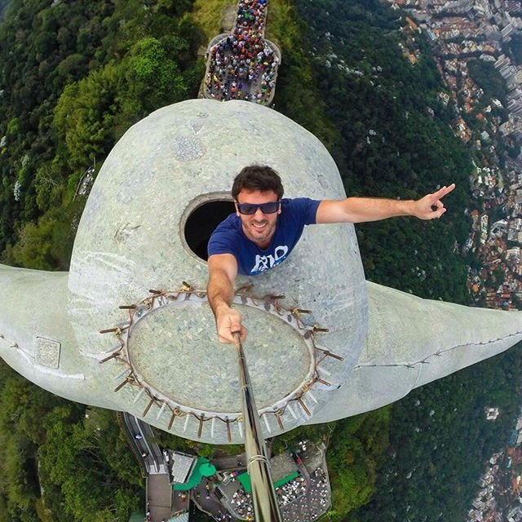
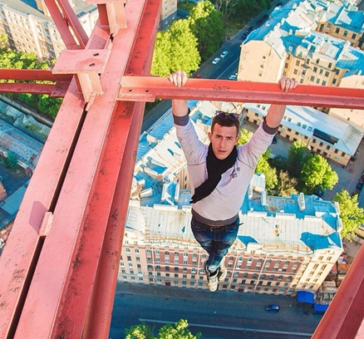
Желание сделать удачное фото там, где до этого никто не бывал, приводит человека в состояние, близкое игроманам как ощущение крупного выигрыша. Неудачи лишь раззадоривают любителей селфи и полностью отключают инстинкт самосохранения. Отсюда экстремальные желания сфотографироваться на крыше, в полете и т.д.

Slide 8
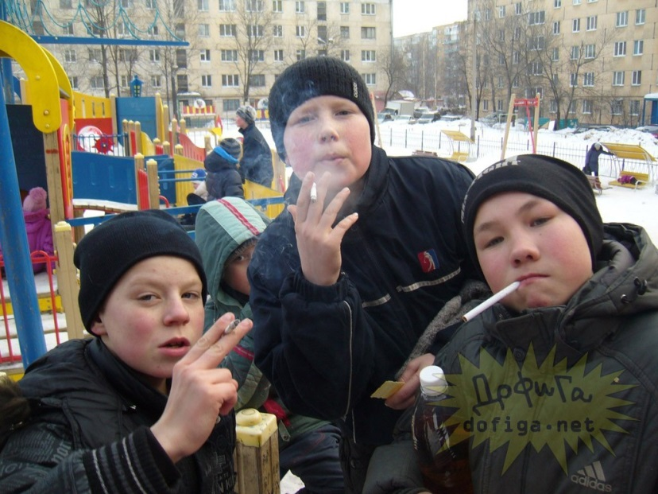
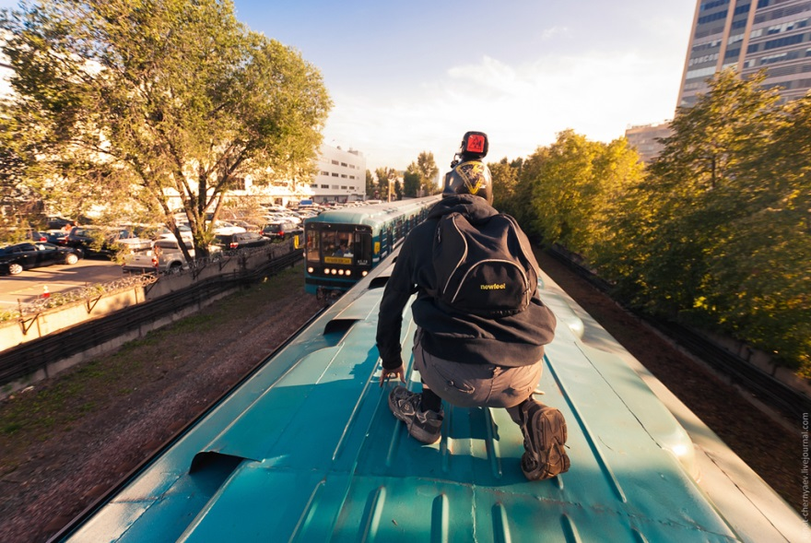
А если у ребенка занижена самооценка, жизнь его однообразна и скучна, тогда основным занятием становится общение с виртуальными друзьями. Вы обращали внимание на неестественно радостные и счастливые лица на селфи многих подростков? Они стараются всему миру показать, какая «крутая» у них жизнь, и как она богата приключениями. Это и заставляет их лезть на крыши электричек и недостроенных домов. И возбуждение, которое они при этом испытывают, сродни наркотическому.

Slide 9
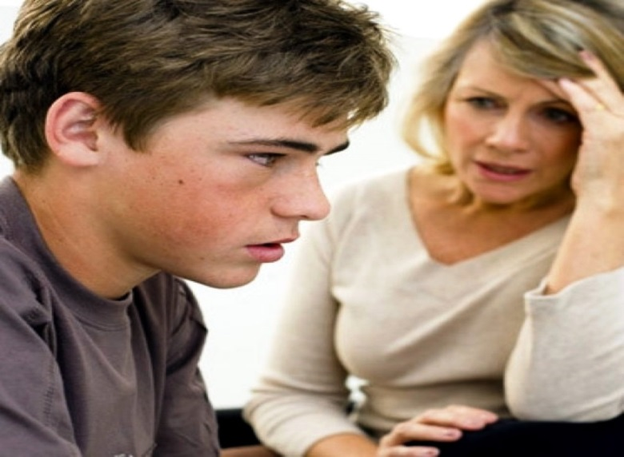
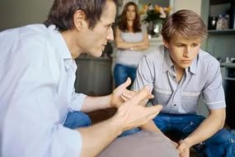
Конечно, в этом есть и вина взрослых. Как часто родители чрезмерно увлекаются наставлениями и критическими замечаниями по поводу внешности и поступков своих детей. Но в период взросления подросткам нужно совсем другое. Они хотят, чтобы их понимали и принимали такими, какие они есть. И пусть они не чемпионы и не победители международных конкурсов, но каждый подросток — неповторимая личность, которую нужно уважать.

Slide 10
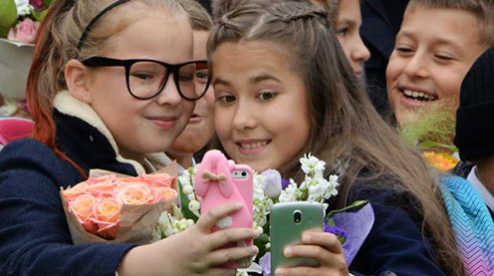
Постоянное внимание и искренняя заинтересованность в делах и жизни сына или дочери помогут родителям вовремя понять их и ненавязчивыми советами оградить от бездумных и рискованных поступков.
Ведь подростковый возраст не напрасно считается сложным. Это переход от безоблачного детства к почти взрослой жизни, в которой нашему ребенку придется брать на себя ответственность не только за собственную жизнь, но и жизни других людей.

Slide 11
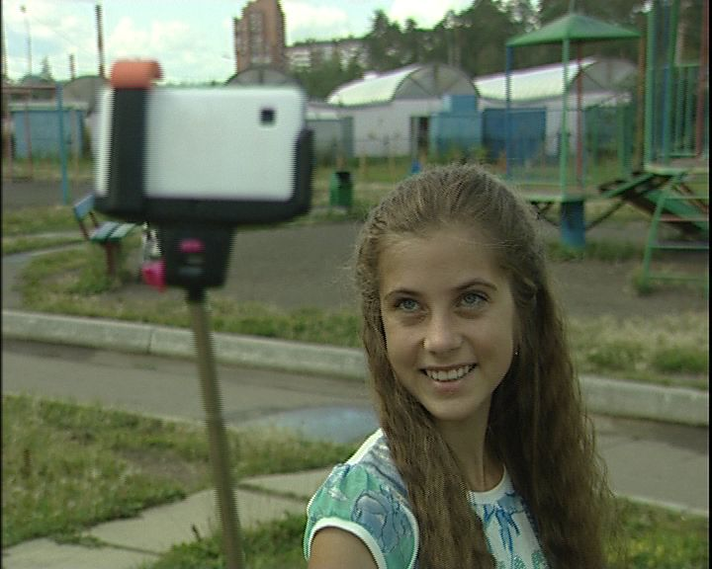
Следует уделить особое внимание родителей тому , что автопортреты с мобильного телефона, которые регулярно выкладывают в социальных сетях, таких как «Фейсбук», «Инстаграм», «ВКонтакте», «Одноклассники», и других менее известных ресурсах, являются привлечением внимания к личности и психическим расстройствам подростков .

Slide 12
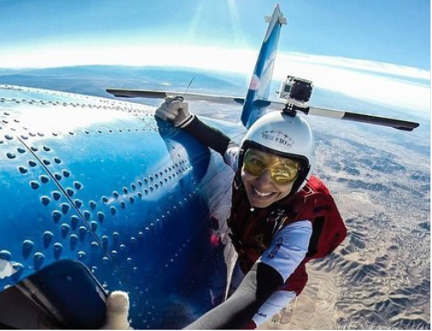
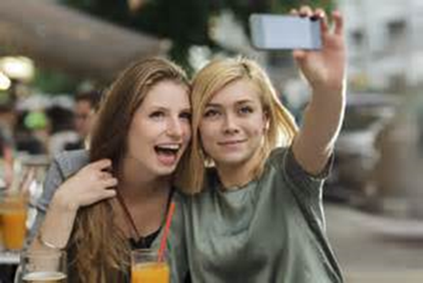
Селфи -болезнь: научные исследования
Существует много разногласий между учёными стран мира по поводу вроде как безобидного фотографирования себя. Но обратили внимание на него лучшие умы не только из-за популярности слова и самого снимка в обществе, а из-за появления жертв среди подростков, желающих сделать экстремальное фото.

Slide 13
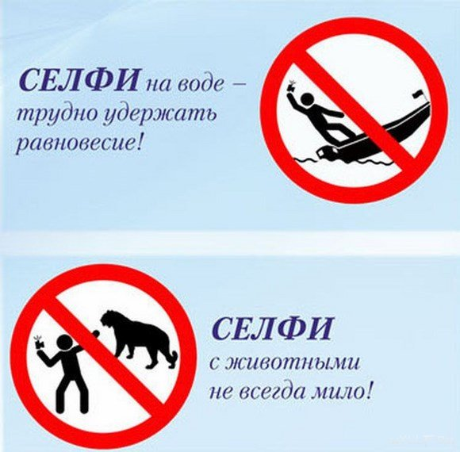
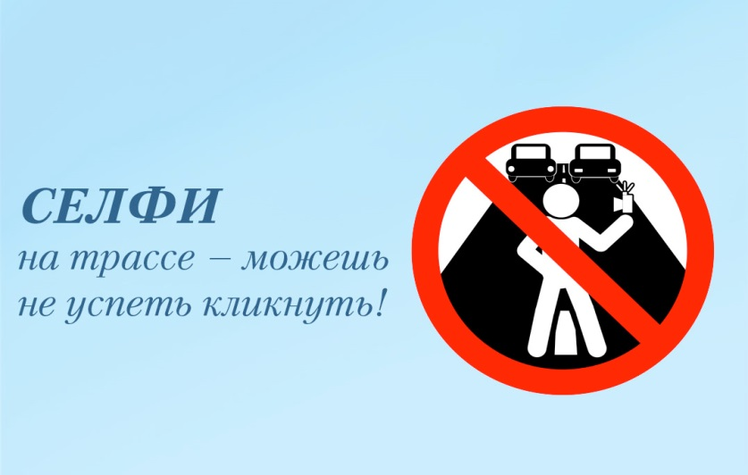
ДЕЛАЙ БЕЗОПАСНЫЕ СЕЛФИ

Slide 14
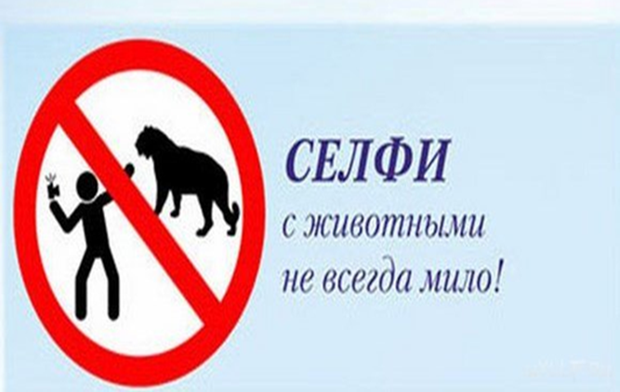
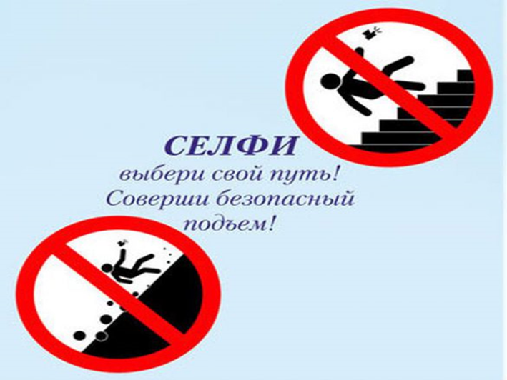
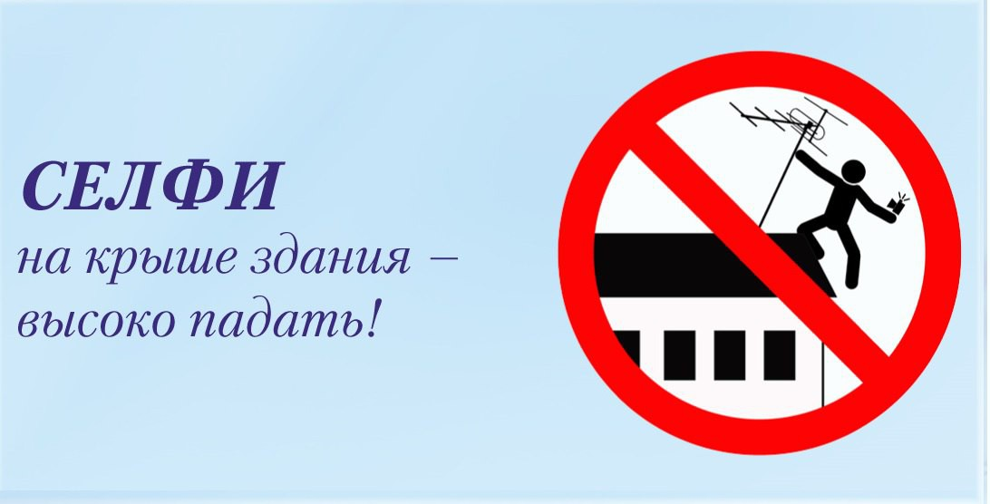
ДЕЛАЙ БЕЗОПАСНЫЕ СЕЛФИ

